Slide 1
CH16受訪與回應-1
馬鈺龍

Slide 2
前言
一、如何與媒體建立關係
二、如何與媒體互動
三、接受訪問
四、拒絕受訪
五、教戰守則

Slide 3
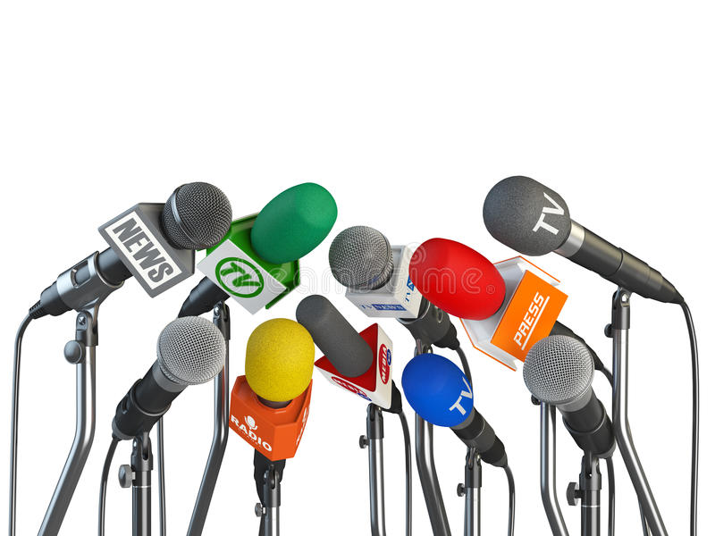
一、如何與媒體建立關係
建立關係的幾個方法：
1、蒐集媒體名單─那些人採訪你的專長運動
2、平日閱讀報導─了解媒體風格及筆調
3、社群媒體互加好友─連絡感情，主動出擊

Slide 4
依現況回答
交朋友
不要隱藏情緒
感性多於理性

Slide 5
二、與媒體互動的方式
了解對方
互信
互信
觀察對方
信任對方
互信

Slide 6
三、接受訪問
你必須認真看待媒體訪問，把每次的採訪都視為，向外界提供你的正面訊息。
讓你的重要訊息透過媒體，接觸到社會大眾，媒體是你與外界的中介物。
受訪時，你面對的不只是媒體，而是廣大的社會大眾。

Slide 7
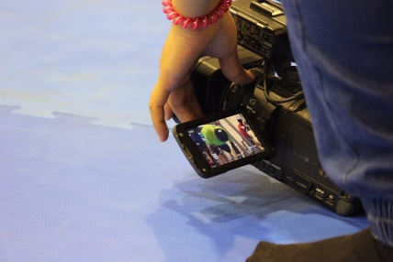
受訪前準備
每次在接受訪問前，都應該先深入思考，列出三個關鍵訊息，訊息的內容力求簡潔有重點，容易記憶而且容易表達，最好能夠突顯。
在接受採訪前，可以先了解記者及採訪。詢問記者，報導主題為何、他還會訪問那些人等，記者雖然沒有義務回答這些問題，但是如此做至少向對方傳達你很重視他將如何運用訪問的內容。
不管受訪的方式為何，面對面、電話等，都要保持相同心態，面對面受訪可能會有攝影記者同行，也要注意外在形象的保持。
如果是在比賽結束後立刻受訪，可以向媒體要求先讓自己心情平復後再接受訪問。

Slide 8
四、拒絕受訪
你當然也有拒絕受訪的權益，例如專訪或專題，但婉拒的態度要溫和。
拒絕受訪的原因 | 如何婉拒
不喜歡提出的議題 | 抱歉，這個問題我沒有研究，無法回應………….
議題具有攻擊性 | 抱歉，我不方便回答……………………………….
議題與你無關 | 抱歉，這個問題應該可以去訪問其他專家………….

Slide 9
拒絕時不應該說謊，也不應該刻意找藉口，我們沒必要心虛或羞愧。相反地，我們應該要態度堅定但語氣溫柔，適度表現出感激之情。
如果直覺反應你不想接受訪問，那就別迫於人情壓力而答應。拒絕別人時，最好別拖泥帶水。

Slide 10
得宜的說法
˙ 不了，謝謝。
˙ 不好意思，我得拒絕你的好意。
˙ 我不方便。
˙ 我恐怕沒時間。
˙ 我不能去，但謝謝你的邀約。
˙ 抱歉我不能參加。也許下一次吧。
˙ 謝謝你約我！ 可惜我沒辦法去。

Slide 11
五、教戰守則
不管你要不要接受訪問，都要明確向媒體表達意願。
如果答應受訪，請如期赴約，要改時間也請事先通知媒體，不要放對方鴿子。
如果拒絕某媒體提出的訪問邀請，同一議題就請盡量不要再接受另一家媒體訪問。
盡量與每一家媒體都保持良好關係。
賽後的採訪請盡量配合。

Slide 12
謝謝

